Slide 1
Chào mừng các em đến tiết học hôm nay!

Slide 3
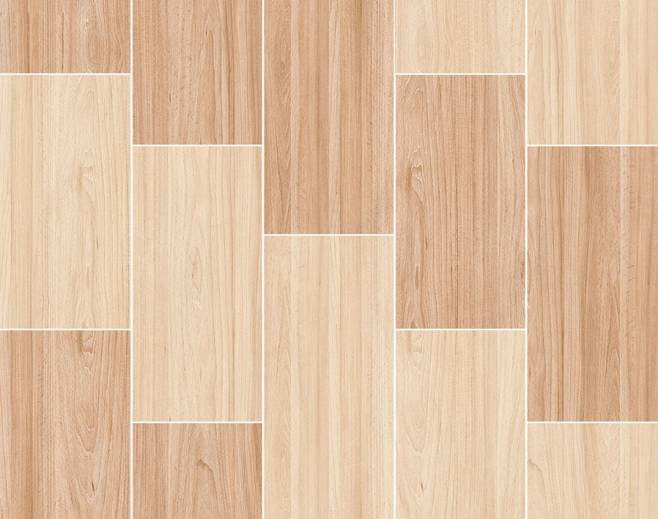
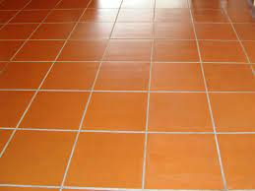
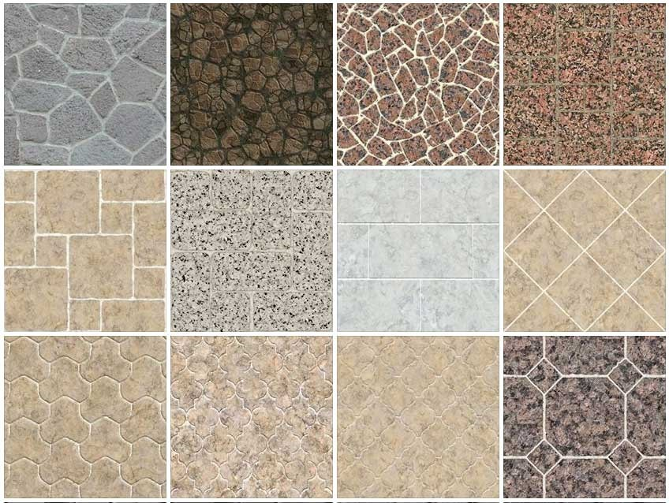
HOẠT ĐỘNG KHỞI ĐỘNG

Slide 4
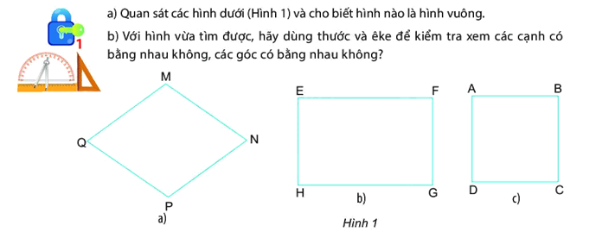
BÀI 1. HÌNH VUÔNG – TAM GIÁC ĐỀU – LỤC GIÁC ĐỀU
1. Hình vuông
Hình vuông có 4 cạnh bằng nhau và 4 góc bằng nhau

Slide 5
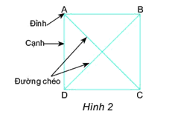
BÀI 1. HÌNH VUÔNG – TAM GIÁC ĐỀU – LỤC GIÁC ĐỀU
1. Hình vuông
Hình vuông có 4 cạnh bằng nhau và 4 góc bằng nhau.
Hai đường chéo của hình vuông bằng nhau.

Slide 6
BÀI 1. HÌNH VUÔNG – TAM GIÁC ĐỀU – LỤC GIÁC ĐỀU
1. Hình vuông
Hình vuông có 4 cạnh bằng nhau và 4 góc bằng nhau.
Hai đường chéo của hình vuông bằng nhau.
Sai

Slide 7
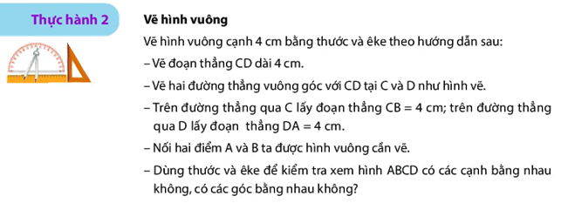
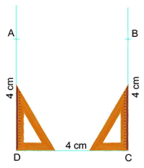
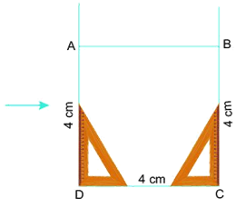
BÀI 1. HÌNH VUÔNG – TAM GIÁC ĐỀU – LỤC GIÁC ĐỀU
1. Hình vuông
Hình vuông có 4 cạnh bằng nhau và 4 góc bằng nhau.
Hai đường chéo của hình vuông bằng nhau.

Slide 8
BÀI 1. HÌNH VUÔNG – TAM GIÁC ĐỀU – LỤC GIÁC ĐỀU
1. Hình vuông
Hình vuông có 4 cạnh bằng nhau và 4 góc bằng nhau.
Hai đường chéo của hình vuông bằng nhau.

Slide 9
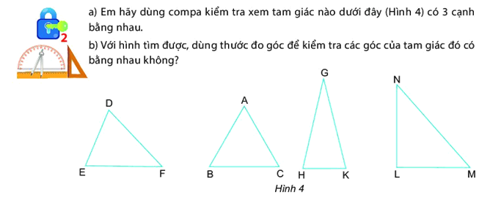
BÀI 1. HÌNH VUÔNG – TAM GIÁC ĐỀU – LỤC GIÁC ĐỀU
1. Hình vuông
2.Tam giác đều
Đỉnh
Cạnh
Góc

Slide 10
BÀI 1. HÌNH VUÔNG – TAM GIÁC ĐỀU – LỤC GIÁC ĐỀU
1. Hình vuông
2.Tam giác đều
Tam giác có ba cạnh bằng nhau và ba góc bằng nhau gọi là tam giác đều.

Slide 11
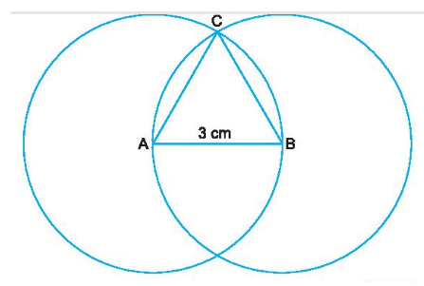
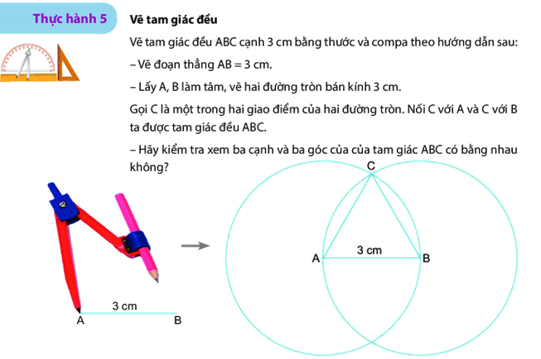
BÀI 1. HÌNH VUÔNG – TAM GIÁC ĐỀU – LỤC GIÁC ĐỀU
1. Hình vuông
2.Tam giác đều

Slide 12
BÀI 1. HÌNH VUÔNG – TAM GIÁC ĐỀU – LỤC GIÁC ĐỀU
1. Hình vuông
2.Tam giác đều

Slide 13
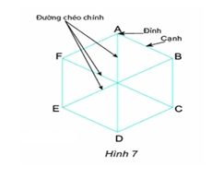
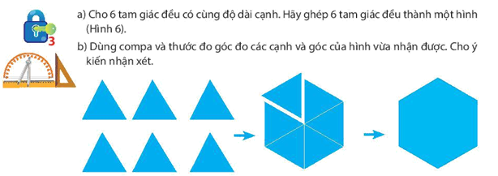
BÀI 1. HÌNH VUÔNG – TAM GIÁC ĐỀU – LỤC GIÁC ĐỀU
3. Lục giác đều

Slide 14
BÀI 1. HÌNH VUÔNG – TAM GIÁC ĐỀU – LỤC GIÁC ĐỀU
3. Lục giác đều

Slide 15
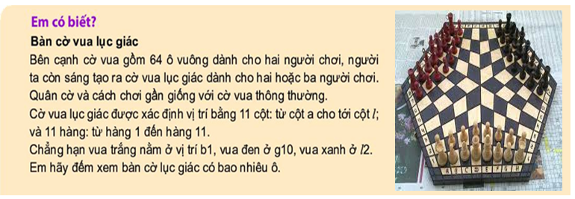
BÀI 1. HÌNH VUÔNG – TAM GIÁC ĐỀU – LỤC GIÁC ĐỀU
3. Lục giác đều

Slide 17
BÀI TẬP
Hình vuông
Tam giác đều
Lục giác đều
A
B
+ Bước 1: Vẽ đoạn thẳng CD = 7cm.
+ Bước 2: Vẽ hai đường thẳng vuông góc với CD tại C và D .
+ Bước 3: Nối hai điểm A và B ta được hình vuông ABCD.
7cm
D
C

Slide 18
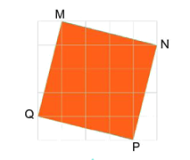
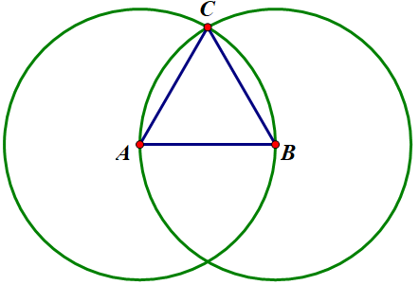
BÀI TẬP
Hình vuông
+ Vẽ đoạn thẳng AB = 4cm.
+ Lấy A, B làm tâm, vẽ hai đường tròn bán kính 4cm.
+ Gọi C là một trong hai giao điểm của hai đường tròn. Nối C với A và C với B, ta được tam giác đều ABC.

Slide 19
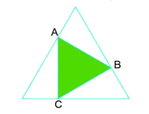
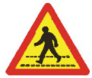
BÀI TẬP
Tam giác ABC là tam giác đều. Bởi vì có các cạnh và các góc bằng nhau.
Biển báo
Hình dạng
Tam giác đều
Hình chữ nhật
Hình vuông
Đường cao tốc
Bắt đầu đường ưu tiên
Ý nghĩa
Phần đường người đi bộ cắt ngang

